Slide 1
常年期第十八主日
2025年 8 月 3 日
感 恩 祭 宴
主 題
你所儲備的,將歸誰?
——不忘初心——

Slide 2
恭讀訓道篇 1:2; 2:21-23
訓道者說：「虛而又虛，萬事皆虛。
「人以智慧、學問和才幹，勞苦得來的，卻要留給那未曾勞苦過的人，作為產業：這也是空虛和大不幸。人在太陽之下，所受的一切勞苦，以及操心的事，究竟有什麼益處？其實，人天天所有的，無非是悲苦和煩惱，連在夜裡，內心也得不到安息：這也是空虛。」——上主的話。
眾:感謝天主
靜默片刻 默想上主的話

Slide 3
恭讀聖保祿宗徒致哥羅森人書 3:1-5,9-11
弟兄姊妹們：
你們既然與基督一同復活了，就該追求天上的事，在那裡，有基督坐在天主的右邊。你們該思念天上的事，不該思念地上的事，因為你們已經死了，你們的生命，已與基督一同藏在天主內；當基督，我們的生命，顯現時，
1/3

Slide 4
那時，你們也要與他一同出現在光榮之中。
為此，你們要致死屬於地上的肢體，
致死淫亂、不潔、邪情、私慾，及無異於偶像崇拜的貪婪。
不要彼此說謊。你們原來已經脫去舊人，及舊的行為，且穿上了新人；這新人是按照他創造者的肖像而更新的，以獲得真知灼見。
2/3

Slide 5
在這事上，已沒有希臘人或猶太人、受割損的或未受割損的、野蠻人、叔提雅人、奴隸，或自由人的分別，而只有基督：他就是一切，並在一切之內。
——上主的話。
眾:感謝天主
靜默片刻 默想上主的話
3/3

Slide 6
恭讀聖路加福音 12:13-21
那時候，人群中有一個人，向耶穌說：「師父，請吩咐我的兄弟，與我分家吧！」
耶穌對他說：「人哪，誰派我做你們的判官，為你們分家呢？」
於是，耶穌對群眾說：「你們要謹慎，躲避一切貪婪，因為一個人縱然富裕，他的生命並不在於他的資產。」
1/3

Slide 7
耶穌對群眾講了一個比喻，說：「有一個富翁，他的田地出產豐富。他心裡想：我可怎麼辦呢？因為我已沒有地方，收藏我的物產。於是，他說：我要這樣做：我要拆毀我的倉庫，另建更大的，這樣就能夠收藏我的一切穀物和財產了。然後，我要對我的靈魂說：靈魂哪！你存有大量財物，足夠多年之用，你休息吧！吃喝宴樂吧！
2/3

Slide 8
「天主卻對他說：糊塗人哪！今夜就要收回你的靈魂，你所儲備的，將歸誰呢？
「那些只為自己累積財產，而不在天主前致富的人，也是如此。」——上主的話。——基督的福音。
眾：基督，我們讚美你！
靜默片刻 默想上主今天向我說的話
3/3

Slide 9
常年期第十八主日
2025年 8 月 3 日
感 恩 祭 宴
主 題
你所儲備的,將歸誰?
——不忘初心——

Slide 10
虛而又虛,萬事皆虛;勞苦得來,留給那未曾勞苦過的人;一切勞苦,有什麼益處?
這新人是按照他創造者的肖像而更新的,沒有希臘人或猶太人,野蠻人,奴隸,或自由人的分別,而只有基督.
糊塗人哪!今夜就要收回你的靈魂, 你所儲備的,將歸誰呢?

Slide 11
虛而又虛,萬事皆虛; vanitas vanitatum 一切勞苦,有什麼益處?
虛而又虛:你什麼時候才會認真思考這 句話呢? 臨終時才想起?會否太遲?
我們曾經擁有閃亮的日子:走遍天下,馳騁中原;看盡吃盡享盡;大球場的講道,朝聖地的人生人海
你輕輕的唱,我慢慢的和:一曲Mother of mine走天涯,一支結它唱歐洲;伯多祿大殿管風琴為教宗奏
漢唐的盛世?日不落的帝國?富可敵國的超級富豪?俱往矣! 浪淘盡千古風流人物;英雄彈指又山丘

Slide 12
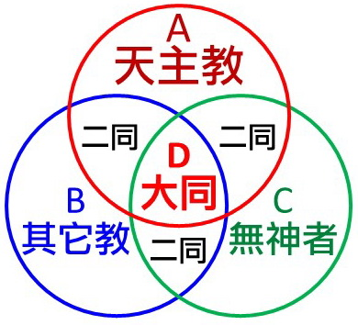
這新人是按照他創造者的肖像而更新的,沒有希臘人或猶太人,野蠻人,奴隸,或自由人的分別,而只有基督.
天國與大同的基礎:不再有 分別心;一切由共同點開始.
只有基督=愛基督所愛的一切;以基督之心為心,天下無不可愛的人和物
心境決定出路:笑傲江湖曲來自正邪兩派高手互相欣賞;我曾和佛教高人合作講座

Slide 13
分家/生命並不在於資產/休息吃喝宴樂吧!
糊塗人哪!今夜就要收回你的靈魂,你所儲備的,將歸誰呢?
享盡人生: PRESENT=現在=也是禮物
唸好每句經:人神關係,在主內「更」‥‥‥
做好每件事:投入,在工作中成聖,贊天地化育
吃好每口飯:食淡飯/嚐甘味;智義勇節是樂源
睡好每個覺:春有百花秋有月,夏有涼風冬有雪 若無煩事掛心頭,便是人間好時節

Slide 14
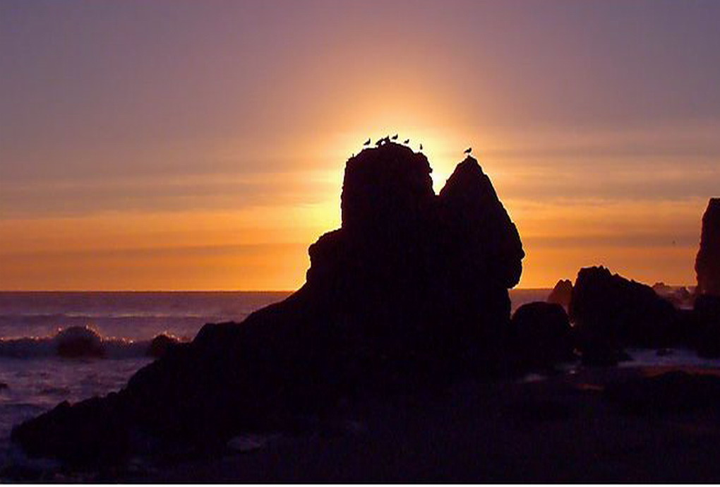

Slide 15
浮生若夢,在世光陰須臾;歡娛好景,轉瞬都成往事
幻變無常,青春怎能永駐;主恩天高海深,與我同住
崎嶇人生,求主永遠扶持;若非主恩,生命怎能永固
天國如臨,生命何愁孤苦;無論風雨晦明,與我同住

Slide 16
不忘初心,方得始終
Be unswerving堅定不移in your original aspiration,
and you shall reap the fruition
of your dreams.

Slide 17
初心,就是剛做老師時的那片
作育英才的宏願.
是剛升神父的人那片福傳天下的雄心
For a teacher, the original aspiration is that first noble ambition
to nurture talents. For a newly ordained priest, it is that initial zeal to evangelize the world.

Slide 18
猶太人在埃及為奴時,只盼能活著,
就夠了;可是,
當他們佔據了福地以後,卻去奴役別人,忘了初心.
Consider the Israelites: when enslaved in Egypt, their sole aspiration was survival. Yet after possessing the Promised Land, they forgot their original aspiration and enslaved others.

Slide 19
剛升神父的人,主持彌撒,一定十分專注,
久而久之,熟了便易產生輕視,即所謂familiarity breeds contempt.
A newly ordained priest celebrates Mass with utmost reverence—exacting in duty, meticulous in preparation. Yet with time, he can become careless and indifferent, as the saying goes,
familiarity breeds contempt.

Slide 20
有禪修者頓悟:學佛一年,佛在眼前;學佛兩年,佛在大殿;學佛三年,佛在西天;
越修離佛越遠.
A Buddhist meditator attained sudden realization:
After one year: Buddha before his eyes.
After two years: Buddha in the temple hall.
After three years: Buddha in the Western Paradise. The longer he practiced, the farther he is from Buddha.

Slide 21
要貫徹始終,必須做到:最初的就是最後的;最基本的就是最高深的;
最初的一念也是最後的一念.
To remain steadfast to the end,
one must:
Treat the first step as the final step
See the most fundamental
as the most profound
Hold the initial thought
as the enduring thought

Slide 22
今天福音中的富翁,起初可能只是個窮光蛋, 靠著勤勞致富,由小富到大富,到富甲天下. 最終說:「靈魂哪!你存有大量財物,足夠多年之用,你休息吧!吃喝宴樂吧!」
In today's Gospel, the rich man likely began impoverished. Through diligence, he grew from modest means to become 'wealthy under heaven.' Finally, he declared: Soul, you have ample goods
laid up for many years;
relax, eat, drink, be merry!
不知老之將至

Slide 23
耶穌給他一個當頭捧喝: 「糊塗人哪!今夜就要收回你的 靈魂,你所儲備的,將歸誰呢?」
But Jesus rebuked him: Fool! This very night your life is demanded of you. And the things you have prepared—whose will they be?

Slide 24
很喜歡李白的《短歌行》:
白日何短短,百年苦易滿;蒼穹浩茫茫,萬劫太極長;富貴非所願,與人駐顏光. ( 只願為人們留住光陰,永駐青春;治未病).
I love Li Bai’s poem “The Short Song of Life”:
How fleetingly the bright day passes! A hundred years of sorrow, swiftly filled. The heavens vast, immense and boundless, Time's endless cycles, measureless and stilled. Wealth and high station hold no appeal for me – My wish? To preserve youth's glow for humanity, (=To heal before illness strikes, eternally).

Slide 25
願 好 天 主
祝 福 你 的 家 庭
你 的 工 作
幫助你戰勝困難
化 危 為 機
天主愛你 主佑！

